Slide 1



Plate-forme vente de bois
Rendu d’étude
Ferme d’Icart le 17 février 2022

Slide 2

Qui sommes nous ?
Une association de plus de 30 ans !
Centre Régional d’Innovation et de
Transfert de Technologie
Créé en 1991
Association Loi 1901
MEMBRES FONDATEURS
APPUI
TECHNOLOGIQUE & MÉTHODOLOGIQUE
ÉTAT – DRRT
CONSEIL RÉGIONAL
MIDI-PYRÉNÉES
CONSEIL GÉNÉRAL
AVEYRON
CCI RODEZ
Artisans,
PME / PMI
et Industriels
de la
Filière bois

Slide 3



Compétences du CRITTBois
1 – Appui Technologique
2 – Compétitivité des entreprises
Étude de faisabilité - Diagnostic
Conseils, Pilotage, Prototypage
Cahier des charges ;
Études économique ; Industrialisation.
Démarche amélioration productivité :
Lean, SMED, 5S ;
Simulation des flux de production ;
Calcul et maîtrise des coûts de revient.
3 – Qualité – Sécurité - Environnement
4 – Formation
Zonage ATEX, Réglementation IPCE, Bilan carbone, ACV ;
Accompagnement Certification (NF, ISO PEFC) ;
Maîtrise du risque d’exposition aux poussière de bois.
Catalogue (PEFC, marquage CE, QSE,…) ;
Sur mesure : adaptation à vos besoins ;
Financement possible par vos OPCO.

Slide 4



Zones d’intervention
Grand Sud élargie !
Majoritaire
Région Occitanie
Ponctuelle
Régions limitrophes
Nord-Est & Nord-Ouest
de la France

Slide 5
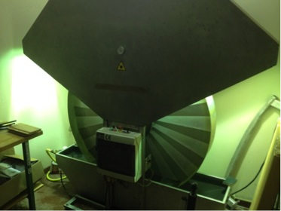
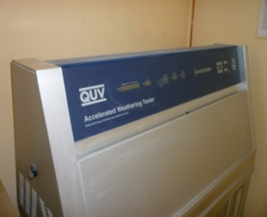
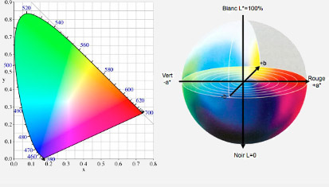
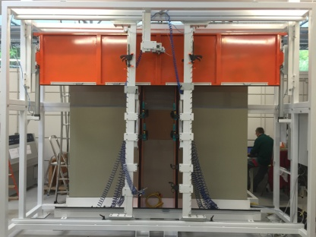
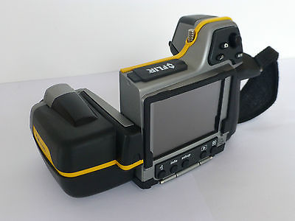
Équipements d’essais
Vieillissement accéléré
& Caractérisation
&
Roue de Gardner
Enceinte QUV
Colorimétrie & Brillance
Thermique
&
Qualification des menuiseries
Banc AEV
Caméra thermique
Logiciels
CAO - CFAO
Calcul
structurels
Simulation
des flux
Thermique

Slide 6
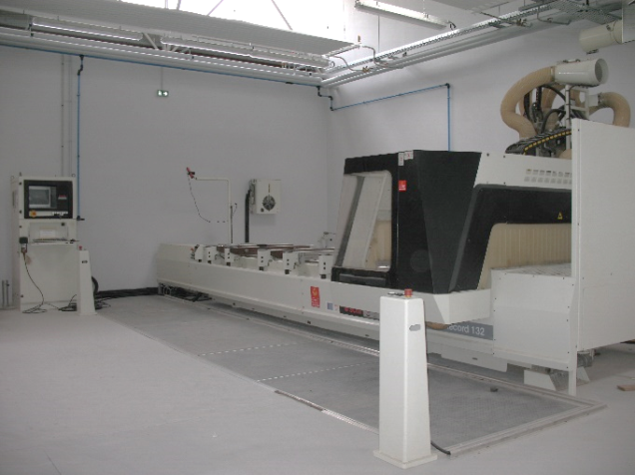
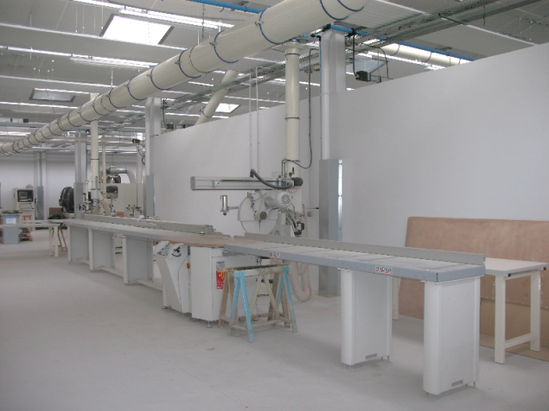
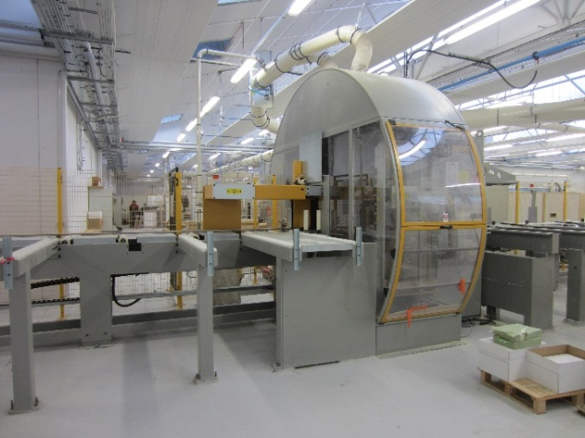
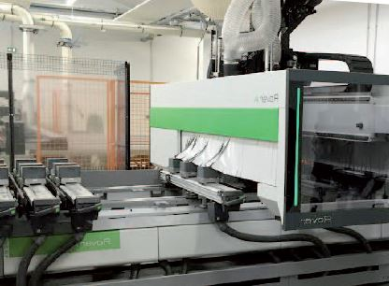
PFT Bois - Équipements d’usinage
Machines à commande numériques
Machine traditionnelles
Usinage

Slide 7
Contexte de l’étude
Demande initiale de COFOR UGS
- Étude technico-économique sur les solutions de mise à disposition de bois local pour les artisans des Pyrénées : plate-forme de mise en vente, séchage, qualités des bois.
- Scénario modélisé en lien avec l’étude PNR Ariégeoise

Slide 8
Méthodologie
7. Analyse des indicateurs comptables :
- EBE – Résultat ;
- Besoin en fond de roulement (BFR) ;
- Besoins en financement.
1. Détermination des hypothèses :
- Produits et prestations proposés ;
- Objectif de volume de vente.
6. Formalisation en comptes de résultat prévisionnels sur 8 ans
2. Détermination des moyens et infrastructures nécessaires
5. Conversion en coût € des charges et des produits
3. Détermination des volumes d’achats nécessaires
4. Détermination des moyens humains nécessaires
=> Déterminer le point d’équilibre

Slide 9
Scénarios modélisés
Scénario 1 : Plate-forme dédiée à la vente de bois séché destiné à la menuiserie ;
Scénario 2 : Plate-forme de ressuyage avec achat de billons livrés et sciés sur place (prestation de scie mobile) ;
Scénario 3 : Plate-forme de vente de bois destiné à la menuiserie installée au sein d’une structure existante.

Slide 10
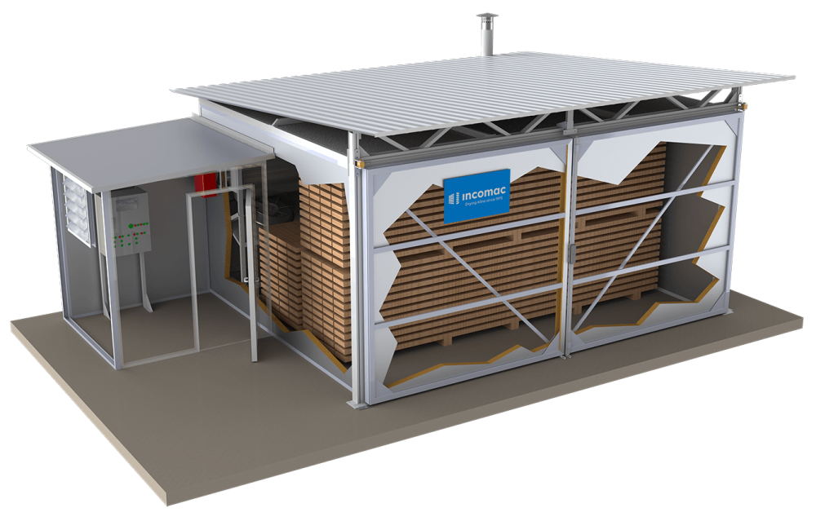
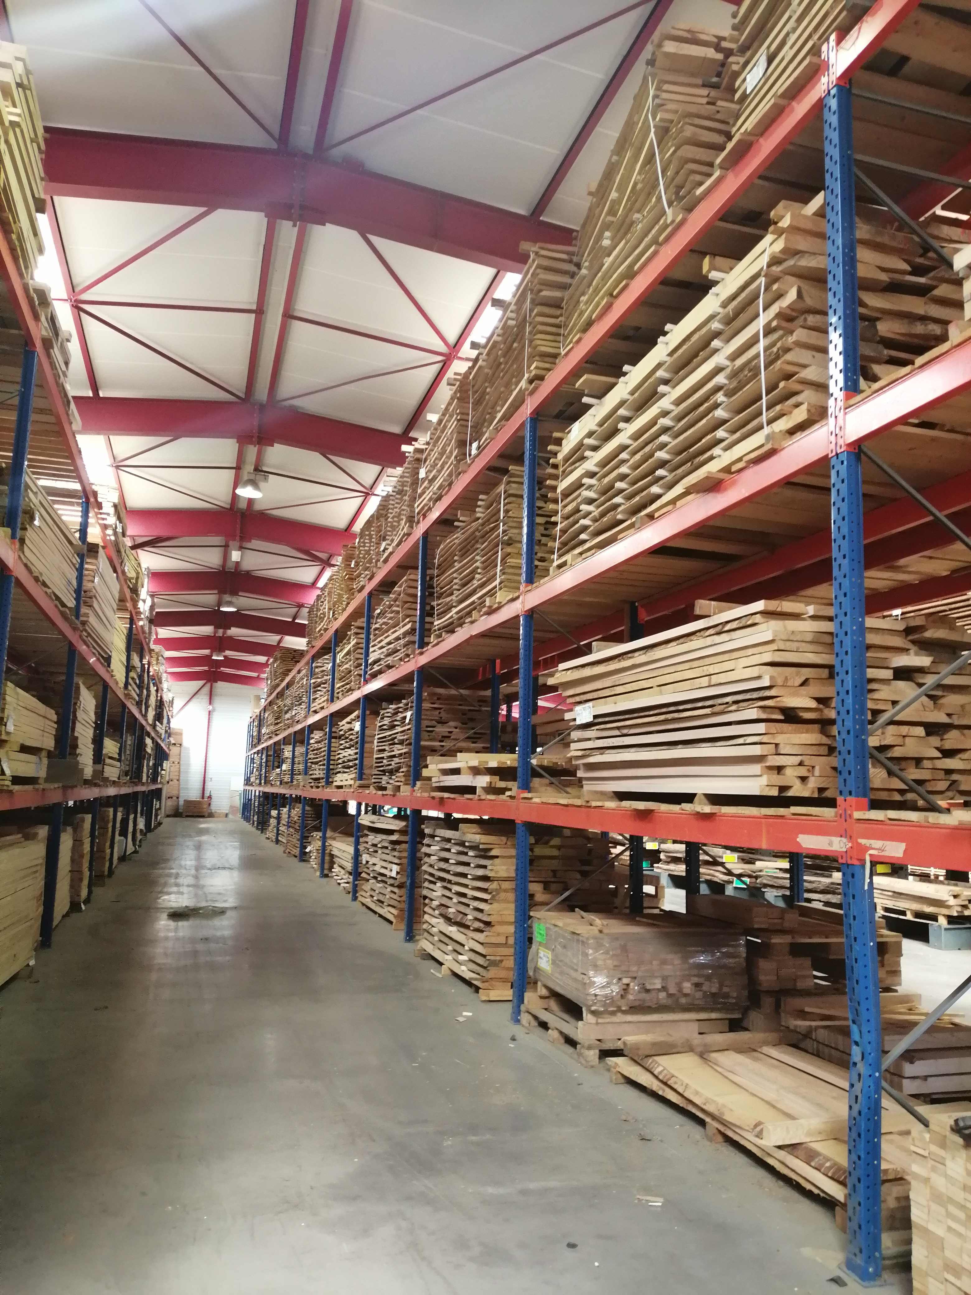
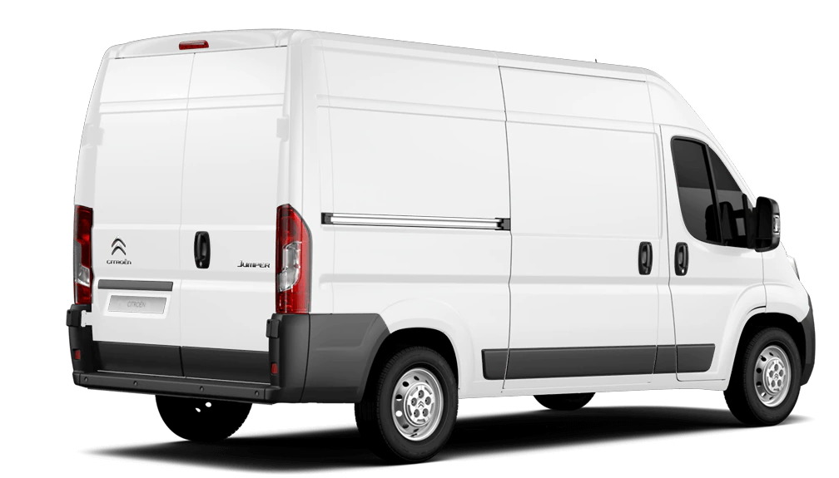
Scénario 1 : Séchage, stockage et livraison de bois qualité menuiserie

Slide 11
Scénario 1 : Hypothèses de départ retenues
Services vendus :
  Vente de bois sec feuillus destinés à la menuiserie ;
  Prestation de séchage ;
  Prestation de livraison.
Volume de vente : 320 m³/an
  Chêne : 115 m³ ;
  Hêtre : 18 m³ ;
  Châtaignier : 115 m³ ;
  Divers feuillus (Frêne, noyer,…) : 72 m³.

Slide 12
Scénario 1 : Synoptique général
Achat et Réception MP
Stockage MP à l'intérieur
Contrôle qualité et humidité
Enregistrement des stocks
Préparation des bois à la commande : cubage / séchage / tri /empilage
Livraison
Enregistrement des stocks
facturation

Slide 13
Scénario 1 : Hypothèses de départ retenues
Moyens de production :
  Local de 180 m² – stockage des bois ressuyés et sortie séchoir (location) ;
  Séchoir sous-vide 5m³ – capacité de 330m³/an (35 000 €) ;
  Petit matériel de mesure (400 €) ;
  Cantilever de stockage (10 000 €) ;
  Chariot élévateur (10 000 €) ;
  Transpalette (300 €) ;
  Fourgon de livraison (20 000 €) ;
  Matériel informatique et logiciel comptabilité (2 500 €) ;
  Aménagement/infrastructure ( 13 000 €).
=> 91 200 € d’achat matériel financé par emprunt bancaire
=> 20% de subvention sur le matériel de production
Notes:
Environ 9 000e de subvention

Slide 14
Scénario 1 : Hypothèses de départ retenues
Moyens humains :
  1 salarié à ¾ temps sur 220 jours/an ;
  Salaire brut de 24 000 € (30 000 € pour 35h/semaine) ;
  Tâches allouées :
    Achat de plots ressuyés ;
    Service client ;
    Séchage ;
    Réception marchandise ;
    Livraison ;
    Gestion administrative (devis – facture – suivi des stocks).

Slide 15
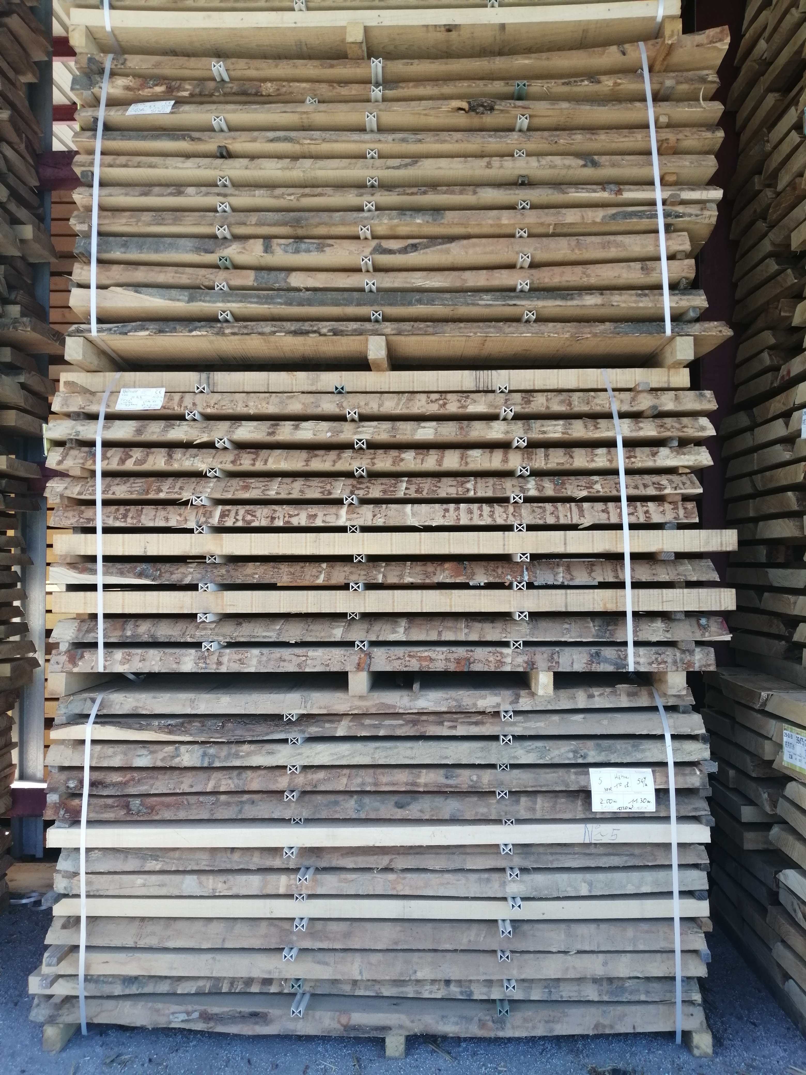
Scénario 1 : Hypothèses de départ retenues
Achat des plots ressuyés (choix 1 et 2 mélangés) :
  Chêne : 650 €/m³ ;
  Hêtre : 350 €/m³ ;
  Châtaignier : 450 €/m³ ;
  Divers feuillus (Frêne, noyer,…) : 550 €/m³.
  Prix de livraison sur achat : 100 € forfaitaire
  hypothèse de 8m³/livraison.
  Séchoir sous-vide électrique capacité 5 m³
  Capacité annuelle : 330 m³ ;
  Utilisation sur 329j ;
  Cout de revient => 67€/m³.

Slide 16
Scénario 1 : Hypothèses de départ retenues
Charges fixes intégrées :
  Electricité ;
  Loyer (800€/mois) ;
  Entretien/maintenance/carburant ;
  Assurance ;
  Frais administratifs.
  Autres charges :
  Impôts et taxes ;
  Salaires ;
  Amortissements ;
  Intérêts sur emprunt.

Slide 17
Scénario 1 : Hypothèses de départ retenues
Volume de bois sec :
  35% de marge prix de vente / prix d’achat (hors séchage et livraison) ;
  20% de bois déclassés en choix 2 ;
  10% perte volume au séchage ;
  2% de perte (défauts qualité) valorisés en bois de chauffage ;
  80% de bois sont vendus livrés ;
  100% des bois sont vendus séchés.

Slide 18
Scénario 1 : CA générés
Prix de vente (séché - livré) :
Plot | Choix 1 | Choix 2
Chêne | 1 053 €/m³ | 953 €/m³
Hêtre | 648 €/m³ | 578 €/m³
Divers feuillus | 918 €/m³ | 818 €/m³
Châtaignier | 783 €/m³ | 683 €/m³

Slide 19
Scénario 1 : BFR
Financement de l’année 1 : 24 357€ par emprunt bancaire

Slide 20
Scénario 1 : Compte de résultat
Résultat neutre au bout de l’année 4 ;
Besoin de 115 000 € pour démarrer l’activité.

Slide 21
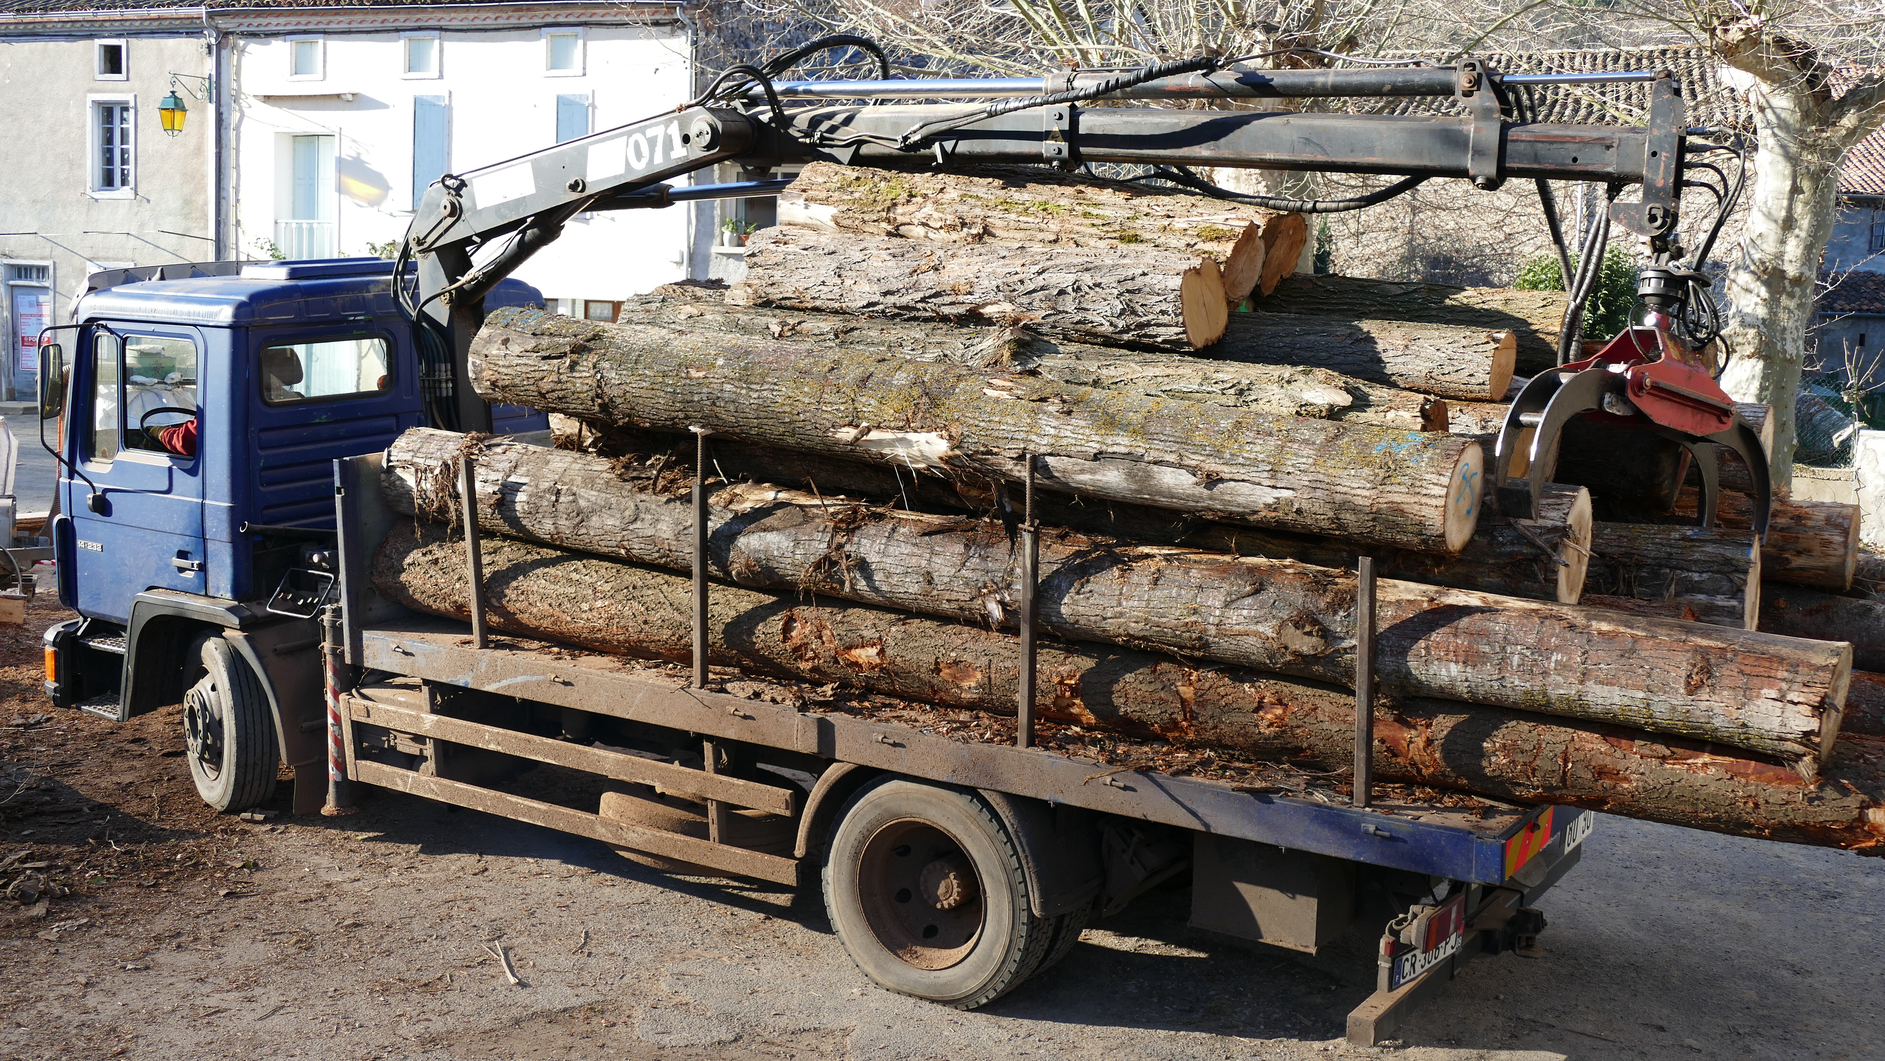
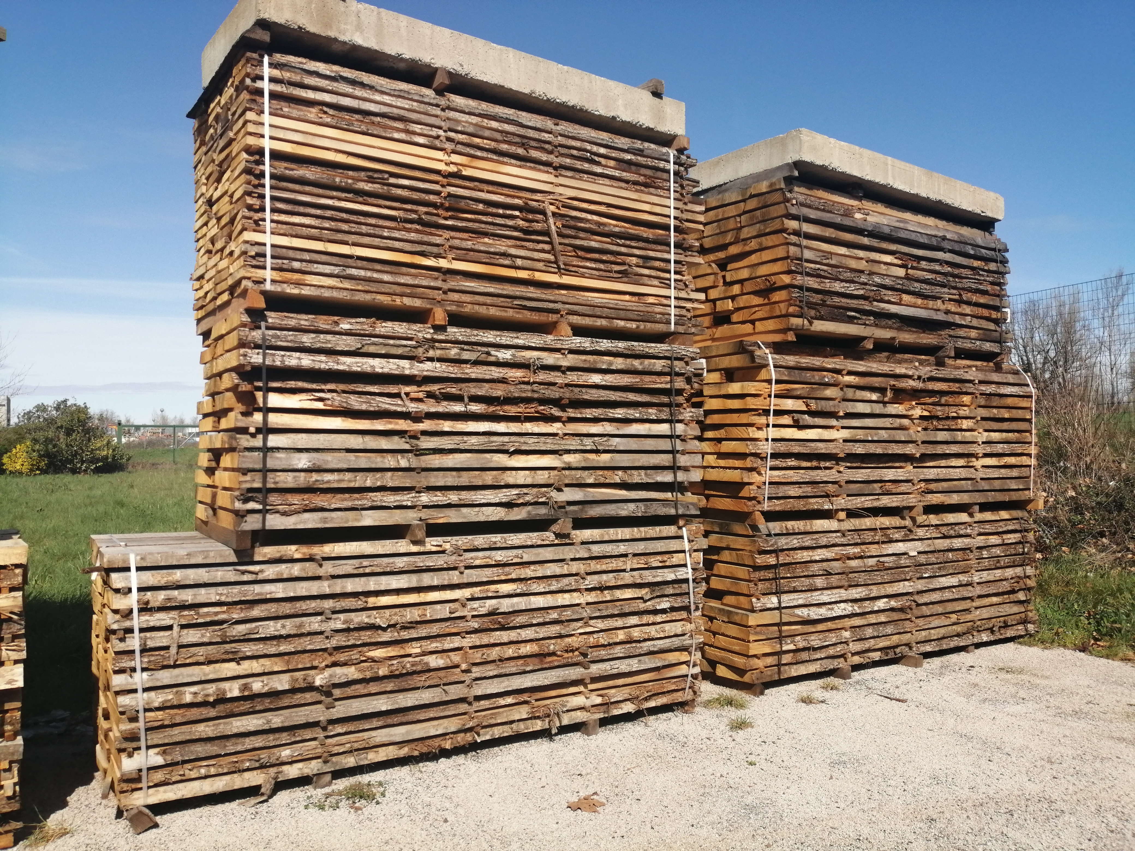
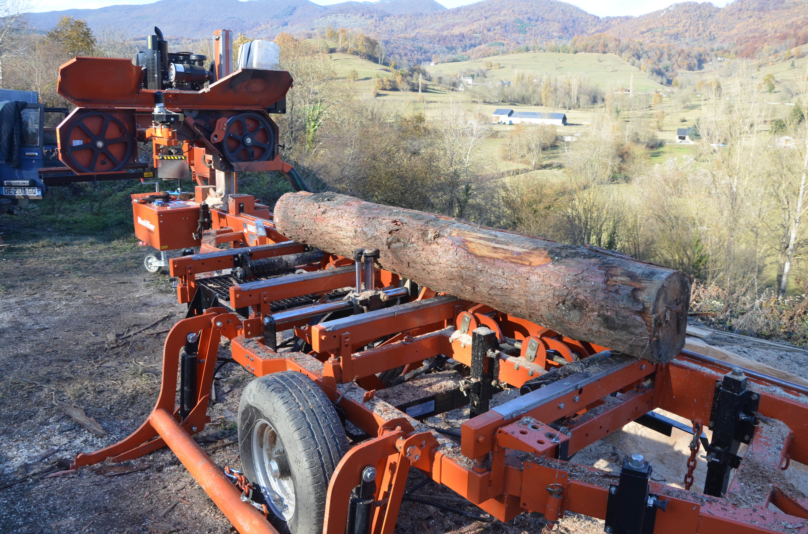
Scénario 2 : Plateforme de ressuyage

Slide 22
Scénario 2 : Hypothèses de départ retenues
Services vendus :
  Plot de bois feuillus ressuyés 6 mois (30% à 35% %H à atteindre) ;
  Livraison à la plate-forme de séchage/stockage.
Volume de vente : 360 m³/an :
  Chêne : 130m³ ;
  Hêtre : 20 m³ ;
  Châtaignier : 130 m³ ;
  Divers feuillus (Frêne, noyer,…) : 80 m³ .

Slide 23
Scénario 2 : Synoptique général
Achat et Réception MP
Sciage mobile (sous-traitance)
Stockage / Contrôle qualité et humidité
Enregistrement des stocks
Préparation des bois à la l'expédition : cubage / séchage /empilage
Livraison
Enregistrement des stocks
facturation

Slide 24
Scénario 2 : Hypothèses de départ retenues
Moyens de séchage :
  Terrain d’environ 3 000m² pour stocker 300m³ et positionner la scie mobile ;
  Implantation géographique : aérée / venté ;
  Plate-forme de séchage ventilée (6 500 €) :
    Formation de 40 piles de 8m³ orientées dans le sens des vents dominants sur socles bétons – avec protection supérieure ;
  Petit matériel de mesure (400 €) ;
  Liteaux ;
  Chariot élévateur (10 000 €).
=> Achat matériel financé par emprunt bancaire ;
=> 0% de subvention.

Slide 25
Scénario 2 : Hypothèses de départ retenues
Moyens humains :
  1 salarié à ¼ temps sur 220 jours/an ;
  Salaire brut de basé sur 24 000 € pour 35h/semaine ;
  Tâches allouées :
    Achat ;
    Aide au sciage ;
    Stockage ;
    Surveillance du séchage ;
    Préparation à l’expédition.

Slide 26
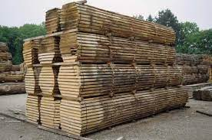
Scénario 2 : Hypothèses de départ retenues
Coûts d’achat billons livrés :
  Chêne : 150 €/m³ ;
  Hêtre : 70 €/m³ ;
  Châtaignier : 80 €/m³ ;
  Divers feuillus : 100 €/m³.
  Prestation sciage mobile :
  80€/m3 + 300 € amenage/repli de la scie.

Slide 27
Scénario 2 : Hypothèses de départ retenues
Charges fixes intégrées :
  Loyer terrain (800€/mois) ;
  Entretien/maintenance/carburant chariot élévateur ;
  Assurance ;
  Frais administratifs.
  Autres charges :
  Impôts et taxes ;
  Salaires ;
  Amortissements ;
  Intérêts sur emprunt.

Slide 28
Scénario 2 : Hypothèses de départ retenues
Volume de plots ressuyés 6 mois (m³) :
  70% de rendement matière au sciage ;
  10% de perte de volume au ressuyage.

Slide 29
Scénario 2 : CA générés
Prix de vente plots ressuyés 6 mois (hors livraison) :
Essence | Plots ressuyés
Chêne | 650 €/m³
Hêtre | 350 €/m³
Divers feuillus | 550 €/m³
Châtaignier | 450 €/m³

Slide 30
Scénario 2 : BFR
Financement de l’année 1 : 121 403€ par emprunt bancaire
Achat de 1,5 ans de stock sur l’année 1

Slide 31
Scénario 2 : Compte de résultat
Résultat neutre au bout de l’année 3 ;
Besoin de 122 000 € pour démarrer l’activité (achat matière).

Slide 32
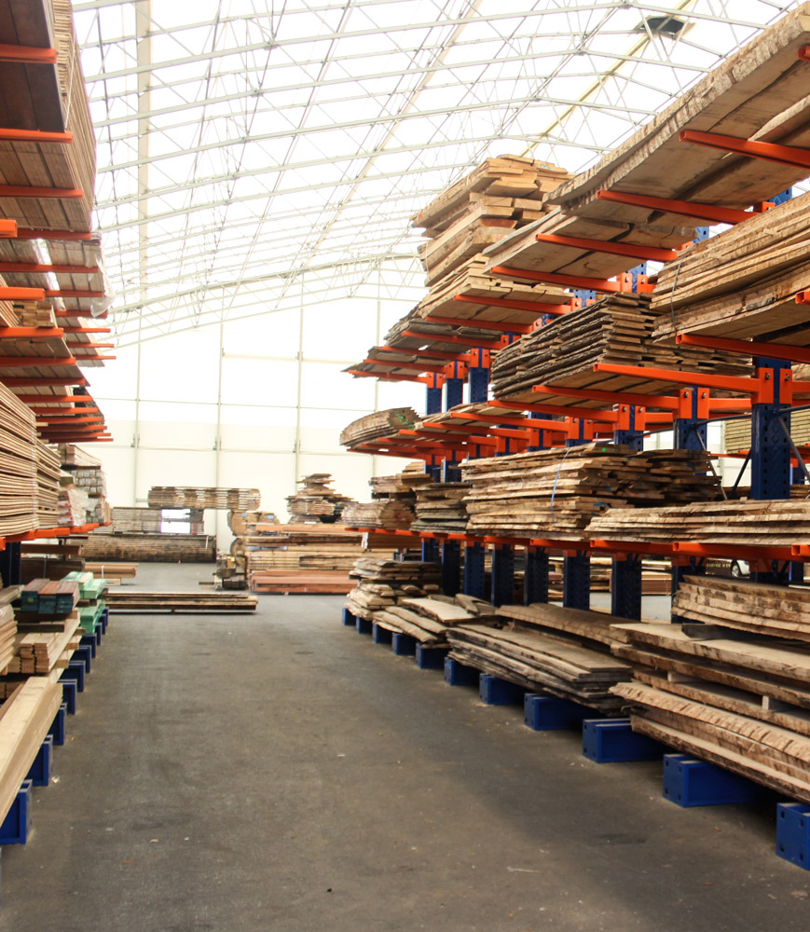
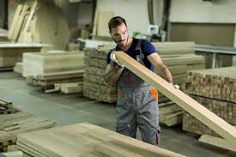
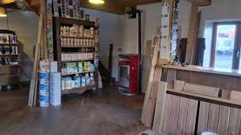
Scénario 3 : Vente de bois adossée à une menuiserie

Slide 33
Scénario 3 : Vente de bois adossée à une menuiserie
Services vendus :
  Vente de bois sec feuillus destinés à la menuiserie (plot) (70%) ;
  Vente de bois feuillus rabotés (30%) ;
  70% destinés aux artisans – 30% destinés aux particuliers.
Volume de vente : 100 m³/an
  Chêne : 25m³ ;
  Hêtre : 15 m³ ;
  Châtaignier : 25 m³ ;
  Divers feuillus (Frêne, noyer,…) : 35 m³.

Slide 34
Scénario 3 : Hypothèses de départ retenues
Moyens de production :
  Local avec un capacité de stockage des bois de 30 à 40m³ ;
  Séchoir sous-vide 5m³ – capacité de 330m³/an ;
  Petit matériel de mesure ;
  Cantilever de stockage ;
  Chariot élévateur ;
  Transpalette ;
  Matériel informatique et logiciel comptabilité.
=> 0 € d’achat matériel, considérant le site déjà existant

Slide 35
Scénario 3 : Hypothèses de départ retenues
Moyens humains :
  Responsable de site : 80h/an ;
  Tâches allouées :
      Service client ;
      Gestion administrative (devis – facture – suivi des stocks).
  Opérateur de débit/rabotage : 85h/an ;
  Tâches allouées :
      Réception marchandise ;
      Séchage ;
      Délignage / rabotage.

Slide 36
Scénario 3 : Hypothèses de départ retenues
Coûts d’achat des plots ressuyés (choix 1 et 2 mélangés) :
  Chêne : 650 €/m³ ;
  Hêtre : 350 €/m³ ;
  Châtaignier : 450 €/m³ ;
  Divers feuillus (Frêne, noyer,…) : 550 €/m³.
  Séchoir sous-vide capacité 5 m³
  Besoin annuel : 100 m³ ;
  Utilisation sur 100j ;
  Cout de revient => 67€/m³.

Slide 37
Scénario 3 : Hypothèses de départ retenues
Charges fixes intégrées :
  Électricité (sur le temps d’utilisation du séchoir) ;
  Entretien/maintenance/carburant (quote-part de 10% appliquée) ;
  Assurance (quote-part de 10% appliquée) ;
  Frais administratifs (quote-part de 10% appliquée) .
  Autres charges :
  Impôts et taxes ;
  Salaires ;
  Amortissements ;
  Intérêts sur emprunt.

Slide 38
Scénario 3 : Hypothèses de départ retenues
Volume de vente (m3)
  Plots :
    30% de marge / au prix d’achat ;
    10% de perte au séchage.
  Avivés rabotés :
    70% destinés aux artisans – 30% destinés aux particuliers ;
    Artisans : Coefficient * 2 / au prix de prix vente en plot ;
    Particuliers : coefficient * 2,5 / au prix de prix vente en plot ;
    30% de perte à l’usinage (valorisée en bois énergie).

Slide 39
Scénario 3 : CA générés
Prix de vente (bois sec) :
Plot | Moyenne Choix 1 et 2
Chêne | 995 €/m³
Hêtre | 605 €/m³
Divers feuillus | 865 €/m³
Châtaignier | 735 €/m³
Répartition du CA | 70% | 30%
Prix vente avivés rabotés | Prix artisan | Prix particulier
Chêne | 1 690 €/m³ | 2 490 €/m³
Hêtre | 910 €/m³ | 1 710 €/m³
Frêne | 1 430 €/m³ | 2 230 €/m³
Châtaignier | 1 170 €/m³ | 1 970 €/m³

Slide 40
Scénario 3 : BFR
Financement de l’année 1 : 10 000 € par emprunt bancaire

Slide 41
Scénario 3 : Compte de résultat
Résultat positif dés la première année ;
Besoin de 10 000 € pour démarrer l’activité.

Slide 42






Scénario proposé par le CRITT
Scénarii proposé par le CRITT
Centre Régional d’Innovation et de
Transfert de Technologie
162 Rue de l’église
12160 BARAQUEVILLE
MERCI POUR VOTRE ÉCOUTE
CONTACT
Port : 06.75.22.41.14
Tél : +33.(0).5.65.77.17.30
Mail : jeremy.geisler@critt-bois.com

